Slide 1
プラン概要書（様式第２号）
プラン名:
グループ名または氏名：
プランの内容
１年目事業予算
【地域課題】
【プラン目的】
【プラン概要】
【持続性】
１年目の収支を記載すること
※２年目以降を含む収支の詳細については、
企画提案書に記載すること。
収入 支出
想定する事業効果※プラン完了後に実績を更新するものとする
【定量的な効果】
【定性的な効果】

Slide 2
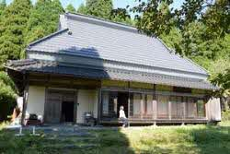
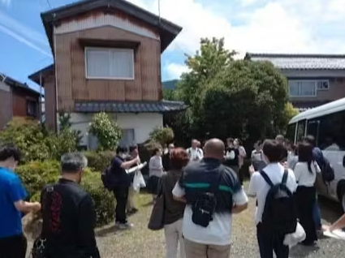
（例）プラン名:移住者を呼び込め！空き家活用ツアー！
プラン提案者:
○○地区空き家対策委員会
プランの内容
１年目事業予算
【地域課題】
福井市●●地区は日本海に面する風光明媚で自然豊かな環境であり、古来より人が居住する伝統と格式のある地域であるものの、平成10年に約1,500人だった人口が令和6年には約900人となっており約30年間で約6割も減少し、かつ高齢化率が35％と全国平均を大きく上回っている。それにともない空き家が増加し景観・安全面での地域の大きな課題となっている。
【プラン目的】
空き家は不在期間が長引くと修繕等に大きな金額がかかり取り壊しを選択されることが多い。一方で、仏壇があるなどの理由で不動産会社に物件情報すら出していないことも多く、使える空き家が市場に出てこない為に結果的に使えない空き家となる事例も散見される。そこで、信頼感のある地域コミュニティーが購入希望者を募りその間をマッチングすることで、空き家の利活用と移住者増による地域の活性化を図る。
【プラン概要】
町内会役員や町内の若手有志で構成する
メンバーが、県内外から広く参加者を募集する
空き家マッチングツアーを実施。
あわせて、町民とツアー参加者の交流イベント
を開催し関係人口の創出も図っていく。
【持続性】
採択金額については、主にツアーPRはもとより地区の魅力を発信する専用HPの立ち上げ費用や広報費として活用。年2回のツアー実施に係る費用は会費や寄附金で捻出。HPを立ち上げより安価に周知する手法を取り入れていくことで今後も継続的な運営を可能とする
事業予算
収入 支出
項目 | 金額
ワクチャレ支援金 | 1,000,000
寄付金 | 200,000
会費 | 100,000
合 計 | 1,300,000
項目 | 金額
HP立上げ経費 | 700,000
初期広報費 | 300,000
バス代 | 200,000
印刷製本費 | 50,000
通信運搬費 | 20,000
消耗品費 | 30,000
合 計 | 1,300,000
想定する事業効果※プラン完了後に実績を更新するものとする
【定量的な効果】
年2回を予定しているツアーについて1回あたり10世帯30名程度が、計20世帯60名程度が新規に町を訪れることになる。若年世帯1世帯が移住するだけでも過疎化対策として大きな効果を及ぼす
【定性的な効果】
実際に移住に繋がらなくても関係人口
の創出、町の新たなファンづくりに繋がる。
またツアーの準備を通じ既存の住民が
町の魅力を再発見することにもなり、
地域への愛着が高まる

